Slide 1
Apresentação do Projeto: Egresso Preditivo
Feito por: Alberto Abravanel, Gabriel Ehar e Victor Della Rosa

Slide 2
Análise Exploratória

Slide 3
Análise Exploratória, feita no Tableau
Nosso objetivo com essa parte do projeto era entender mais sobre as informações da base de dados que nos foi concedida. O objetivo era ir a fundo dos dados, juntando as informações que resultaram em insights. A seguir, vamos mostrar os resultados:

Slide 4
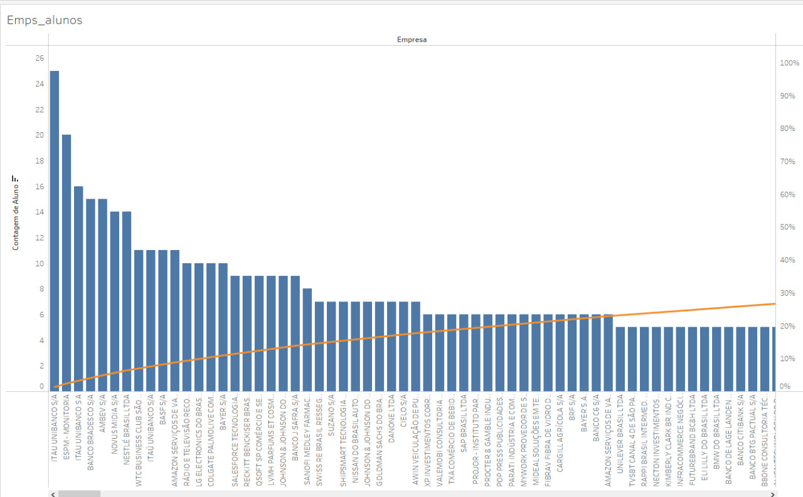
Quant. Alunos x Empresa
Com uma análise inicial, achamos interessante buscar entender quais são as principais empresas responsáveis por contratar os alunos da ESPM.
Insight: Itaú e Espm são as empresas que mais contrataram.

Slide 5
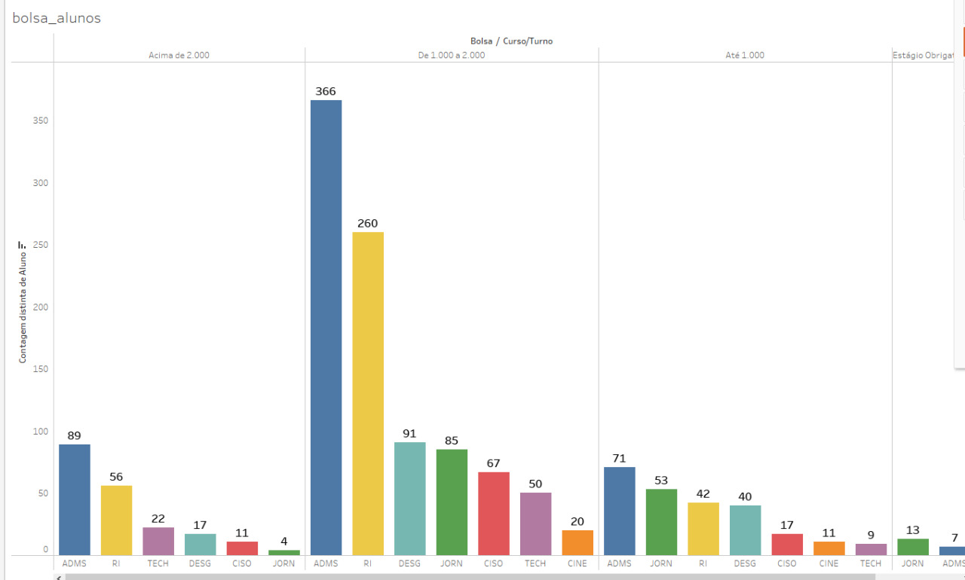
Bolsa Auxílio x Quant. Aluno x Curso
Por esse gráfico, nós entendemos quantos alunos recebem um valor determinado de bolsa auxílio, separados pelo curso que fazem.

Slide 6
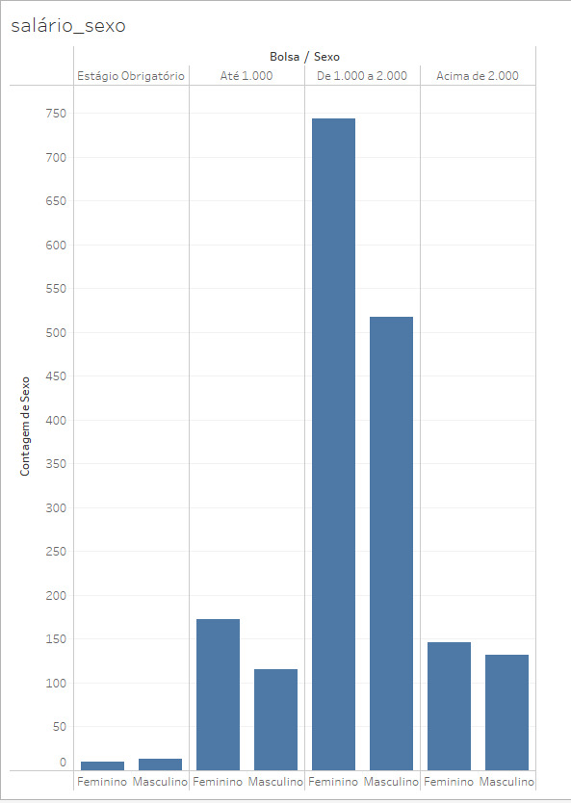
Bolsa Auxílio x Sexo dos Alunos
O objetivo desse gráfico foi nos dar a informação da diferença salarial entre os alunos dependendo do gênero deles

Slide 7
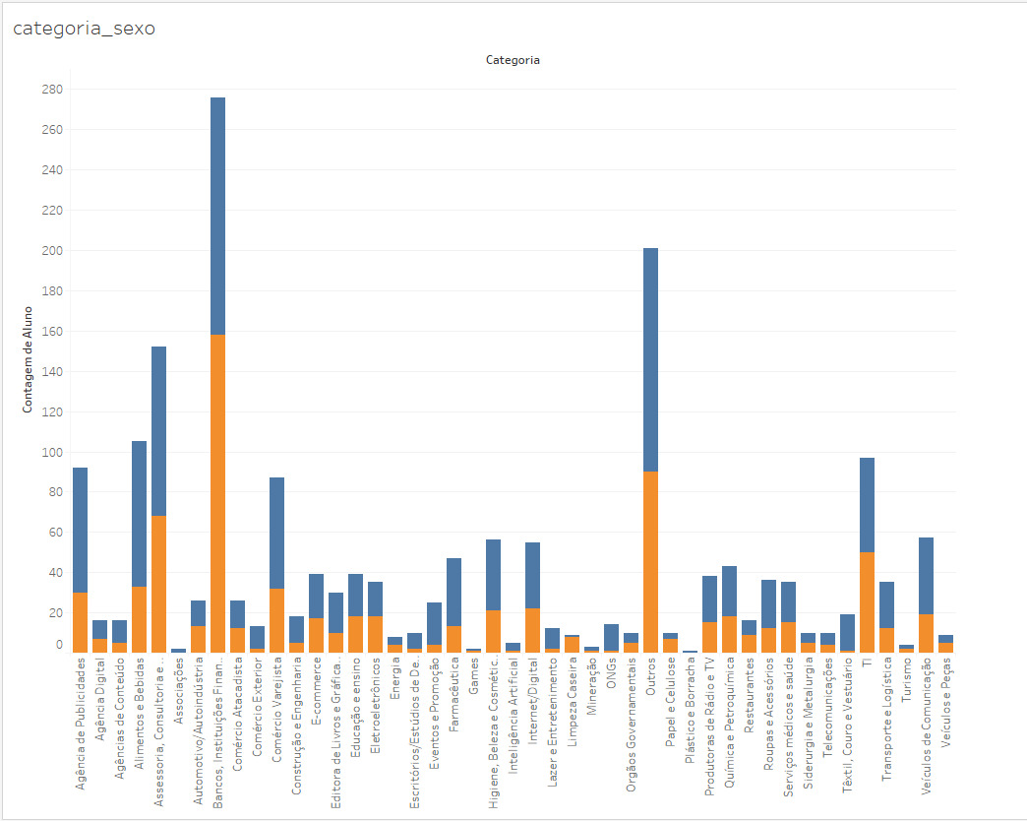
Setor da Empresa x Sexo
Com o gráfico a seguir, nós temos a visão de qual setor seria mais atraente para cada sexo dos alunos. Com ele, podemos entender onde está mais concentrado os gêneros dos alunos em determinado setor pela contagem dos alunos.

Slide 8
Zoom do gráfico anterior

Slide 9
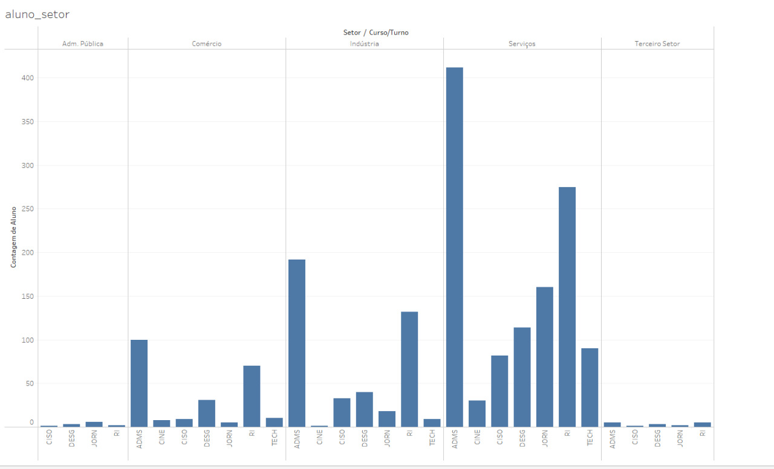
Setor da Empresa x Curso
Nós quisemos entender se existe algum tipo de setor de empresa que atraia mais alunos de um determinado curso do que outros setores. Com ele, entendemos onde estão concentrados os alunos dos cursos que a ESPM oferece.

Slide 10
Zoom do gráfico anterior

Slide 11
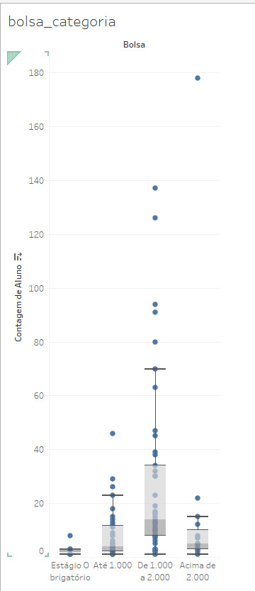
Bolsa Auxílio x Setor da Empresa
Com o gráfico a seguir, temos a informação de que setor remunera melhor os Alunos da ESPM. Vale ressaltar que em todos os ranges de preço, o destaque são as Instituições de Serviço Financeiro.

Slide 12
2. Análise de Cluster

Slide 13
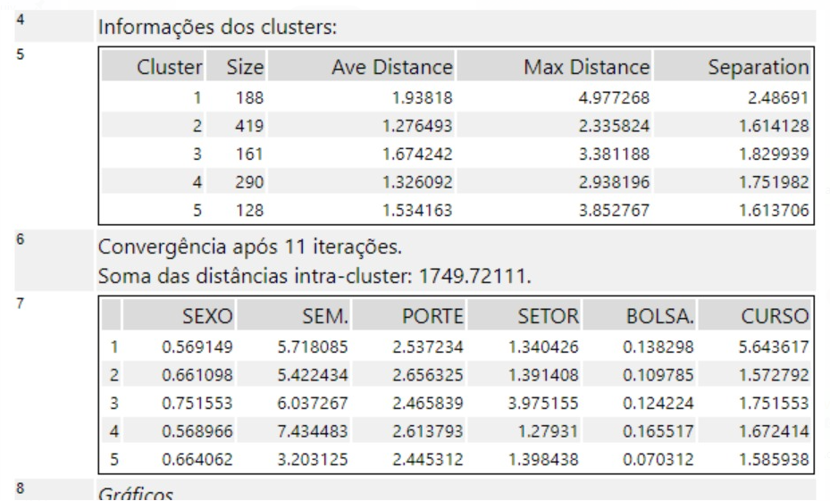
Legendas:
Sexo:
0 = Masculino
1 = Feminino
Porte:
1 = Pequeno
2 = Médio
3 = Grande
Bolsa:
0 = <2000
1 = >2000
Setor:
1 = Serviços
2 = Indústria
3 = Comércio
4 = Terceiro Setor
Curso:
1 = PP
2 = ADM
3 = RI
4 = DESIGN
5 = Adm Pública
5 = JORNALISMO
6 = CISO
7 = TECH
8 = CINE

Slide 14
3. Modelo de Predição

Slide 15
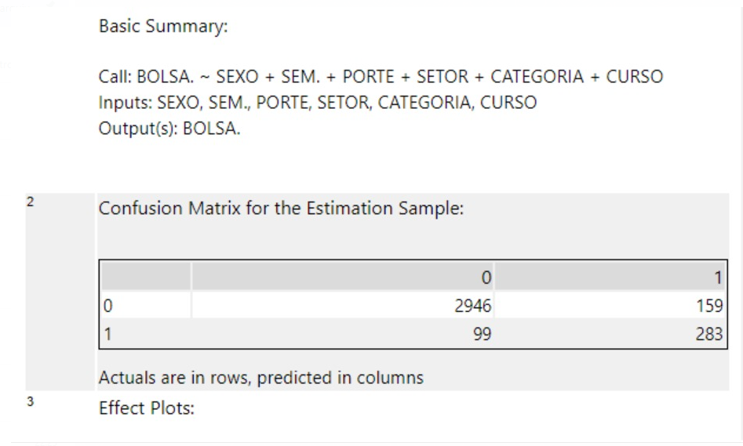

92,6%
Legenda:
Bolsa:
0 = <2000
1 = >2000

